Slide 1
离 散 数 学
第14章 图的基本概念

Slide 2
本章内容
14.1 图
14.2 通路与回路
14.3 图的连通性
14.4 图的矩阵表示
14.5 图的运算

Slide 3
14.1 图
图的定义
图的一些概念和规定
简单图和多重图
顶点的度数与握手定理
图的同构
完全图与正则图
子图与补图

Slide 4
无序积与多重集合
有序积： A×B = { <a, b> | a∈A∧b∈B }
有序对： <a, b> ≠ <b, a>
无序积： A&B = { (a, b) | a∈A∧b∈B }
无序对： (a, b)＝(b, a)
多重集：元素可以重复出现的集合
重复度：元素重复出现的次数
例如 在多重集合 {a, a, b, b, b, c, d }中，
a, b, c, d 的重复度分别为2, 3, 1, 1。

Slide 5

14.1 图
一个无向图是一个有序的二元组 <V, E>, 记作G，其中
(1) V≠∅ 称为顶点集，其元素称为顶点或结点。
(2) E 称为边集，它是无序积 V&V 的多重子集，其元素称为无向边，简称边。
定义
14.1
一个有向图是一个有序的二元组<V,E>，记作D，其中
(1) V≠∅ 称为顶点集，其元素称为顶点或结点。
(2) E 为边集，它是笛卡儿积 V×V 的多重子集，其元素称为有向边，简称边。
定义
14.2
可以用图形表示图，即用小圆圈 ( 或实心点 ) 表示顶点，用顶点之间的连线表示无向边，用有方向的连线表示有向边。

Slide 6
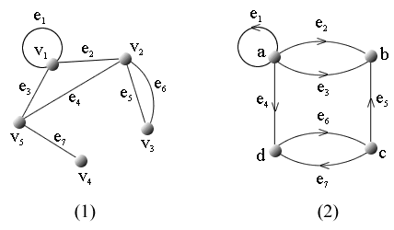
例14.1
(1) 给定无向图 G＝<V, E>，其中 V＝{ v₁, v₂, v₃, v₄, v₅ }，
E = { (v₁,v₁),(v₁,v₂),(v₂,v₃),(v₂,v₃),(v₂,v₅),(v₁,v₅),(v₄,v₅)}.
(2) 给定有向图 D=<V, E>，其中 V＝{ a, b, c, d }，
E = { <a,a>, <a,b>, <a,b>, <a,d>, <c,d>, <d,c>, <c,b> }。
画出 G 与 D 的图形。

Slide 7
图的一些概念和规定
G 表示无向图，但有时用 G 泛指图(无向的或有向的)。
D 只能表示有向图。
V(G)、E(G) 分别表示 G 的顶点集和边集。
n 阶图： |V(G)| ＝n
有限图： |V(G)| 与 |E(G)| 均为有限数
零图：E(G)＝∅
n 阶零图N_{n} ： E(G)＝∅ 且 |V(G)| ＝n
平凡图： N₁
空图∅： V(G) ＝ E(G)＝∅
（在图的运算中可能产生顶点集为空集的运算结果）

Slide 8
标定图与非标定图、基图
标定图：顶点或边用字母标定的图
非标定图：顶点或边不用字母标定的图
基图：将有向图各有向边均改成无向边后的无向图
标定图与非标定图可以相互转化
b
c
a
d

Slide 9
关联与关联次数、环、孤立点
设 G＝<V, E> 为无向图，e_{k}＝(v_{i}, v_{j})∈E，
称 v_{i} , v_{j} 为 e_{k} 的端点，e_{k} 与v_{i} 或 e_{k} 与 v_{j} 是彼此相关联的。
若 v_{i}≠v_{j}，则称 e_{k} 与 v_{i} 或 e_{k} 与 v_{j} 的关联次数为 1。
若 v_{i}＝v_{j}，则称 e_{k} 与 v_{i} 的关联次数为 2，并称 e_{k} 为环。
任意的 v_{l}∈V，若 v_{l}≠v_{i} 且 v_{l}≠v_{j}，则称 e_{k} 与 v_{l} 的关联次数为 0。

Slide 10
关联与关联次数、环、孤立点
设 D＝<V, E> 为有向图，e_{k}＝<v_{i}, v_{j}>∈E，
称 v_{i} , v_{j} 为 e_{k} 的端点
若 v_{i}＝v_{j}，则称 e_{k} 为 D 中的环。
无论在无向图中还是在有向图中，无边关联的顶点均称为孤立点。

Slide 11
相邻与邻接
设无向图 G＝<V, E>，v_{i} , v_{j}∈V，e_{k} , e_{l}∈E。
若 ∃e_{t}∈E，使得 e_{t}＝(v_{i} , v_{j})，则称 v_{i} 与 v_{j} 是相邻的。
若 e_{k} 与 e_{l} 至少有一个公共端点，则称 e_{k} 与 e_{l} 是相邻的。
设有向图 D＝<V, E>，v_{i} , v_{j}∈V，e_{k} , e_{l}∈E。
若 ∃e_{t}∈E，使得 e_{t}＝<v_{i} , v_{j}>，则称 v_{i} 为 e_{t} 的始点，v_{j} 为 e_{t}的终点，并称 v_{i} 邻接到 v_{j} , v_{j} 邻接于 v_{i}。
若 e_{k} 的终点为 e_{l} 的始点，则称 e_{k} 与 e_{l} 相邻。

Slide 12
邻域
设无向图 G＝<V , E>，∀v∈V，
邻域： N_{G}(v)={ u | u∈V ∧ (u, v)∈E ∧ u≠v}
闭邻域： N_{G}(v) = N_{G}(v)∪{v}
关联集： I_{G}(v) ={ e | e∈E ∧ e 与 v 相关联 }
N_{G}(v₁) ＝
{ v₂ , v₅ }
N_{G}(v₁) ＝
{ v₁ , v₂ , v₅ }
I_{G}(v₁) ＝
{ e₁ , e₂ , e₃ }

Slide 13
邻域
设有向图D＝<V , E>，∀v∈V，
后继元集： Г⁺_{D}(v) = { u | u∈V∧<v,u>∈E∧u≠v }
先驱元集： Г ⁻_{D}(v) = { u | u∈V∧<u,v>∈E∧u≠v }
邻域 ： N_{D}(v) = Г⁺_{D}(v)∪Г⁻_{D}(v)
闭邻域 ： N_{D}(v) = N_{D}(v)∪{v}
Г⁺_{D}(d ) ＝
{ c }
Г⁻_{D}(d ) ＝
{ a , c }
N_{D}(d ) ＝
{ a , c }
N_{D}(d ) ＝
{ a , c , d }

Slide 14
简单图与多重图
在无向图中，关联一对顶点的无向边如果多于 1 条，则称这些边为平行边，平行边的条数称为重数。
在有向图中，关联一对顶点的有向边如果多于1条，并且这些边的始点和终点相同 ( 也就是它们的方向相同 )，则称这些边为平行边。
含平行边的图称为多重图。
既不含平行边也不含环的图称为简单图。
定义
14.3

Slide 15
顶点的度数
设 G＝<V, E> 为一无向图，∀v∈V，称 v 作为边的端点次数之和为 v 的度数，简称为度，记做 d_{G}(v)。
在不发生混淆时，简记为 d(v)。
设 D＝<V, E> 为有向图，∀v∈V，
称 v 作为边的始点次数之和为 v 的出度, 记做 d⁺_{D}(v)，简记作 d⁺(v)。
称 v 作为边的终点次数之和为 v 的入度, 记做 d⁻_{D}(v)，简记作 d⁻(v)。
称 d⁺(v)+d⁻(v) 为 v 的度数，记做 d(v)。
定义
14.4

Slide 16
图的度数的相关概念
在无向图 G 中，
最大度 △(G) ＝ max { d(v) | v∈V(G) }
最小度 δ(G) ＝ min { d(v) | v∈V(G) }
在有向图 D 中，
最大出度 △⁺(D) ＝ max { d⁺(v) | v∈V(D) }
最小出度 δ⁺(D) ＝ min { d⁺(v) | v∈V(D) }
最大入度 △⁻(D) ＝ max { d⁻(v) | v∈V(D) }
最小入度 δ⁻(D) ＝ min { d⁻(v) | v∈V(D) }
称度数为 1 的顶点为悬挂顶点，与它关联的边称为悬挂边。
度为偶数(奇数)的顶点称为偶度(奇度)顶点。

Slide 17
图的度数举例
d(v₁)＝4 (注意，环提供2度)，
△＝4，δ＝1，
v₄ 是悬挂顶点，e₇ 是悬挂边。
d⁺(a)＝4，d⁻(a)＝1
( 环 e₁ 提供出度1，提供入度 1 )，
d(a)＝4+1＝5。△＝5，δ＝3，
△⁺＝4 ( 在 a 点达到 )
δ⁺＝0 ( 在 b 点达到 )
△⁻＝3 ( 在 b 点达到 )
δ⁻＝1 ( 在 a 和 c 点达到 )

Slide 18
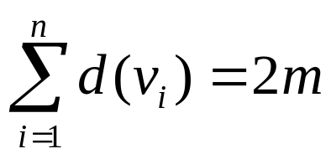
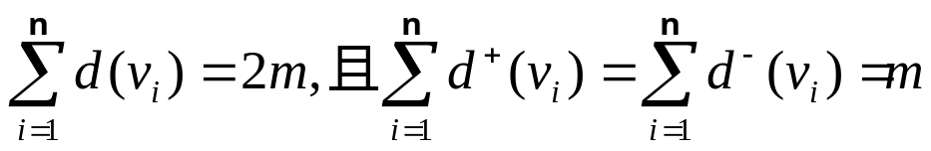
握手定理
定理
14. 1
设 G＝<V, E> 为任意无向图，V＝{ v₁ ,v₂ , … , v_{n} }，
| E |＝ m，则
说明 任何无向图中，各顶点度数之和等于边数的两倍。
证明 G 中每条边 (包括环) 均有两个端点，
所以在计算 G 中各顶点度数之和时，
每条边均提供 2 度，当然，m 条边，共提供 2m 度。
定理
14. 2
设 D＝<V, E> 为任意有向图，V＝{ v₁ ,v₂ , … , v_{n} }，
| E |＝ m，则

Slide 19
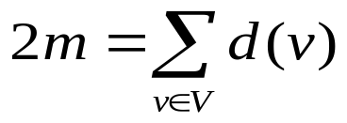
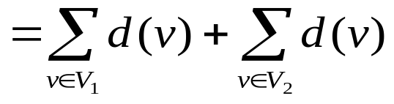
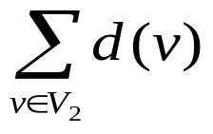
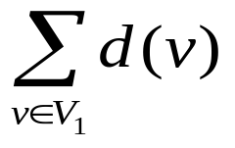
握手定理的推论
任何图(无向的或有向的)中，奇度顶点的个数是偶数。
推论
证明 设 G＝<V, E> 为任意一图，令
V₁＝{ v | v∈V ∧ d(v) 为奇数 }
V₂＝{ v | v∈V ∧ d(v) 为偶数 }
则 V₁∪V₂＝V，V₁∩V₂＝∅ ，由握手定理可知
由于 2m 和
为偶数
，所以
为偶数，
但因 V₁ 中顶点度数为奇数，
所以 |V₁| 必为偶数。

Slide 20
度数列
设 G＝<V, E> 为一个 n 阶无向图，V＝{ v₁,v₂,…,v_{n} }，称 d(v₁), d(v₂) , …,d(v_{n}) 为 G 的度数列。
对于顶点标定的无向图，它的度数列是唯一的。
对于给定的非负整数列 d＝{ d₁ , d₂ , … , d_{n} }，若存在 V＝{ v₁ , v₂ , … , v_{n} } 为顶点集的 n 阶无向图 G，使得 d(v_{i})＝d_{i} ，则称 d 是可图化的。
特别地，若所得图是简单图，则称 d 是可简单图化的。
按顶点的标定顺序，度数列为
4, 4, 2, 1, 3。

Slide 21
度数列
设 D＝<V, E> 为一个 n 阶有向图，V＝{ v₁ , v₂ ,…, v_{n} }，
称 d(v₁), d(v₂), … , d(v_{n}) 为 D 的度数列。
称 d⁺(v₁) , d⁺(v₂) , … , d⁺(v_{n}) 为 D 的出度列。
称 d ⁻(v₁) , d ⁻(v₂) , … ,d ⁻(v_{n}) 为 D 的入度列。
按字母顺序，度数列, 出度列, 入度列分别为
5, 3, 3, 3
4, 0, 2, 1
1, 3, 1, 2

Slide 22
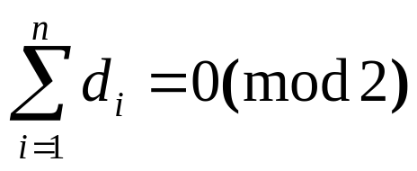
可图化的充要条件
定理
14. 3
设非负整数列 d＝(d₁ , d₂ , … , d_{n})，则 d 是可图化的当且仅当
证明 必要性。由握手定理显然得证。
充分性。由已知条件可知，d 中有偶数个奇数度点。
奇数度点两两之间连一边，剩余度用环来实现。
5
3
3
1

Slide 23
定理14.3的证明
由握手定理可知必然性显然。
下面证明充分性。
由已知条件可知，d 中有 2k (0≤k≤[n/2])个奇数，
不妨设它们为 d₁ , d₂ , …, d_{k} , d_{k+1} , d_{k+2} , … , d_{2k} 。
可用多种方法做出 n 阶无向图 G＝<V,E>，V＝{ v₁,v₂,…v_{n} }。
比如边集如下产生：在顶点 v_{r} 与 v_{r+k}之间连边，r＝1,2,…,k。
若 d_{i} 为偶数，令 d_{i}′＝d_{i}，若 d_{i} 为奇数，令d_{i}′＝d_{i}-1，
得 d′＝(d₁′, d₂′, … ,d_{n}′)，则 d_{i}′ 均为偶数。
再在 v_{i} 处做出 d_{i}′/2 条环, i＝1 , 2, …, n，
将所得各边集合在一起组成 E，则 G 的度数列为 d。
其实，d_{i} 为偶数时，d(v_{i})＝2·d_{i}′/2＝2·d_{i}/2＝d_{i}，
当 d_{i} 为奇数时，d(v_{i})＝1+2·d_{i}′/2＝1+d_{i}′＝1+d_{i}-1＝d_{i}，
这就证明了 d 是可图化的。

Slide 24
可图化举例
由定理 14.3 立即可知，
(3, 3, 2, 1)，(3, 2, 2, 1, 1) 等是不可图化的，
(3, 3, 2, 2)，(3, 2, 2, 2, 1) 等是可图化的。

Slide 25
定理14.4
定理
14. 4
设 G 为任意 n 阶无向简单图，则 △(G)≤n-1。
证明 因为 G 既无平行边也无环，
所以 G 中任何顶点 v 至多与其余的 n-1 个顶点均相邻，
于是 d(v)≤n-1，由于 v 的任意性，所以 △(G)≤n-1。

Slide 26
例14.2
判断下列各非负整数列哪些是可图化的？哪些是可简单图化的？
(1) ( 5, 5, 4, 4, 2, 1 )
不可图化。
(2) ( 5, 4, 3, 2, 2 )
可图化，不可简单图化。若它可简单图化，
设所得图为 G，则 △(G)＝max{ 5, 4, 3, 2, 2 }＝5，
这与定理 14.4 矛盾。

Slide 27
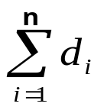
例14.2
(3) ( 3, 3, 3, 1 )
可图化，不可简单图化。假设该序列可以简单图化，
设 G＝<V, E> 以该序列为度数列。
不妨设 V＝{ v₁ , v₂ , v₃ , v₄ }
且 d(v₁)＝d(v₂)＝d(v₃)＝3, d(v₄)＝1，
由于 d(v₄)＝1，因而 v₄ 只能与 v₁ , v₂ , v₃ 之一相邻，
于是 v₁ , v₂ ,v₃ 不可能都是 3 度顶点，这是矛盾的，
因而 (3) 中序列也不可简单图化。
(4) (d₁,d₂,…d_{n})，d₁>d₂>…>d_{n}≥1 且 为偶数。
可图化，不可简单图化。

Slide 28
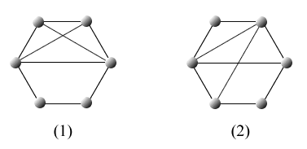
例14.2
(5) ( 4 , 4 , 3 , 3 , 2 , 2 )
可简单图化。下图中两个 6 阶无向简单图都以 (5) 中序列为度数列。

Slide 29
图的同构
设 G₁＝<V₁, E₁> , G₂＝<V₂, E₂> 为两个无向图，
若存在双射函数 f : V₁→V₂, 对于 v_{i} , v_{j}∈V₁ , (v_{i} ,v_{j})∈E₁ 当且仅当 ( f (v_{i}) , f (v_{j}) )∈E₂，
并且 (v_{i}, v_{j}) 与 ( f (v_{i}) , f (v_{j}) ) 的重数相同，
则称 G₁ 与 G₂ 是同构的，记做 G₁≌G₂。
定义
14.5
(1) 类似地，可以定义两个有向图的同构。
(2) 图的同构关系看成全体图集合上的二元关系。
(3) 图的同构关系是等价关系。
(4) 在图同构的意义下，图的数学定义与图形表示是一一对应的。

Slide 30
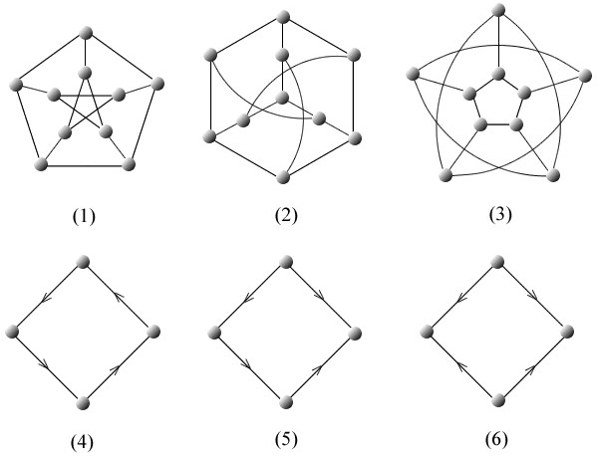
图的同构举例
彼得森(Petersen)图

Slide 31
完全图
设 G 为 n 阶无向简单图，若 G 中每个顶点均与其余的 n-1 个顶点相邻，则称 G 为 n 阶无向完全图，简称 n 阶完全图，记做 K_{n}(n≥1)。
设 D 为 n 阶有向简单图，若 D 中每个顶点都邻接到其余的 n-1 个顶点，又邻接于其余的 n-1 个顶点，则称 D 是 n 阶有向完全图。
设 D 为 n 阶有向简单图，若 D 的基图为 n 阶无向完全图 K_{n}，则称 D 是 n 阶竞赛图。
定义
14.6

Slide 32
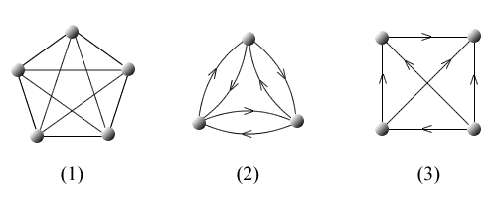
完全图举例
K₅
3 阶有向完全图
4 阶竞赛图
n 阶无向完全图的边数为
n 阶有向完全图的边数为
n 阶竞赛图的边数为
n(n-1)/2
n(n-1)
n(n-1)/2

Slide 33
正则图
定义
14.7
设 G 为 n 阶无向简单图，若 v∈V(G)，均有 d(v)＝k，则称 G 为 k-正则图。
举例 n 阶零图是 0-正则图
n 阶无向完全图是 (n-1)-正则图
彼得森图是 3-正则图
说明 n 阶 k-正则图中，边数 m＝kn/2。
当 k 为奇数时，n 必为偶数。

Slide 34
子图
设 G＝<V, E>, G′＝<V ′, E′> 为两个图 (同为无向图或同为有向图)，若 V ′⊆V 且 E ′⊆E，则称 G′ 是 G 的子图，G 为 G ′ 的母图，记作 G′⊆G。
若 V ′⊂V 或 E ′⊂ E，则称 G′为 G 的真子图。
若 V ′＝V，则称 G′为 G 的生成子图。
设 G＝<V, E> 为一图，V₁⊂V 且 V₁≠∅，称以 V₁ 为顶点集，以 G 中两个端点都在 V₁ 中的边组成边集 E₁ 的图为 G 的 V₁ 导出的子图，记作 G[V₁]。
设 E₁⊂ E 且 E₁≠∅，称以 E₁ 为边集，以 E₁ 中边关联的顶点为顶点集 V₁ 的图为 G 的 E₁ 导出的子图，记作G[E₁]。
定义
14.8

Slide 35
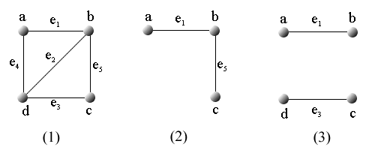
导出子图举例
在上图中，设 G 为 (1) 中图所表示，
取 V₁＝{ a, b, c }，则 V₁ 的导出子图 G[V₁] 为 (2) 中图所示。
取 E₁＝{ e₁, e₃ }， 则 E₁ 的导出子图 G[E₁] 为 (3) 中图所示。

Slide 36
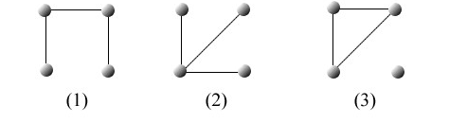
例14.3
(1) 画出 4 阶 3 条边的所有非同构的无向简单图。
由握手定理可知，所画的无向简单图各顶点度数之和为 2×3＝6，最大度小于或等于 3。于是所求无向简单图的度数列应满足的条件是，将 6 分成 4 个非负整数，每个整数均大于或等于 0 且小于或等于 3，并且奇数的个数为偶数。将这样的整数列排出来只有下面三种情况：
对于给定的正整数 n 和 m (m≤n(n-1)/2)，构造出所有非同构的 n 阶 m 条边的所有非同构的无向(有向)简单图，这是目前还没有解决的难题。
(1) 2 , 2 , 1 , 1
(2) 3 , 1 , 1 , 1
(3) 2 , 2 , 2 , 0
将每种度数列所有非同构的图都画出来即得所要求的全部非同构的图。

Slide 37
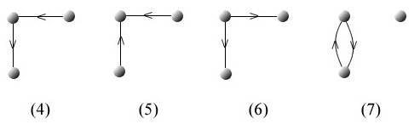
例14.3
(2) 画出 3 阶 2 条边的所有非同构的有向简单图。
由握手定理可知，所画有向简单图各顶点度数之和为4，最大出度和最大入度均小于或等于2。度数列及入度出度列为
入度列为 0,1,1 或 0,2,0 或 1,0,1
1,2,1
出度列为 1,1,0 或 1,0,1 或 0,2,0
入度列为 1,1,0
2,2,0
出度列为 1,1,0

Slide 38
补图
定义
14.9
设 G＝<V, E> 为 n 阶无向简单图，以 V 为顶点集，以所有使 G 成为完全图 K_{n} 的添加边组成的集合为边集的图，称为 G 的补图，记作 G。
若图 G≌G，则称为 G 是自补图。
(1)为自补图
(2)和(3)互为补图

Slide 39
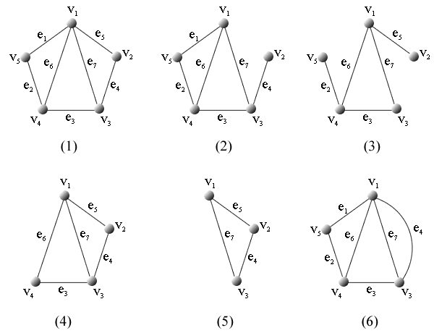
图的若干操作
G
G－e₅
G－{ e₁ , e₄ }
G－v₅
G－{ v₄ , v₅ }
G\e₅

Slide 40

图的若干操作
加新边： G∪(u,v) (或G+(u,v))，
其中 u,v∈V (u,v可能相邻，也可能不相邻)， 表示在 u, v 之间加一条边 (u, v)
说明 在收缩边和加新边过程中可能产生环和平行边。

Slide 41
本章内容
14.1 图
14.2 通路与回路
14.3 图的连通性
14.4 图的矩阵表示
14.5 图的运算

Slide 42
14.2 通路与回路
设 G 为无向标定图，G 中顶点与边的交替序列 Г＝v_{i0}e_{j1}v_{i1}e_{j2}v_{i2}…e_{ji}v_{il} 称为 v_{i0} 到 v_{il} 的通路，其中, v_{ir-1},v_{ir}为e_{jr}的端点，r ＝1,2,…,l, v_{i0,}v_{il}分别称为 Г 的始点与终点，Г 中边的条数称为它的长度。
若 v_{i0}＝v_{il}，则称通路为回路。
若 Г 的所有边各异，则称 Г 为简单通路，
又若 v_{i0}＝v_{il}，则称 Г 为简单回路。
若 Г 的所有顶点 (除 v_{i0} 与 v_{ij} 可能相同外) 各异，所有边也各异，则称 Г 为初级通路或路径，
又若 v_{i0}＝v_{il}，则称 Г 为初级回路或圈。
将长度为奇数的圈称为奇圈，
长度为偶数的圈称为偶圈。
定义
14.11

Slide 43
关于通路与回路的说明
在初级通路与初级回路的定义中，仍将初级回路看成初级通路(路径)的特殊情况，只是在应用中初级通路(路径)都是始点与终点不相同的，长为 1 的圈只能由环生成，长为2 的圈只能由平行边生成，因而在简单无向图中，圈的长度至少为 3。
若 Г 中有边重复出现，则称 Г 为复杂通路，
又若 v_{i0}＝v_{il}，则称 Г 为复杂回路。
在有向图中，通路、回路及分类的定义与无向图中非常相似，只是要注意有向边方向的一致性。
在以上的定义中，将回路定义成通路的特殊情况，即回路也是通路，又初级通路(回路)是简单通路(回路)，但反之不真。

Slide 44
通路和回路的简单表示法
(1) 只用边的序列表示通路(回路)。例如：e_{j1} e_{j2} …e_{jl}。
(2) 在简单图中也可以只用顶点序列表示通路(回路)。例如v_{i0}v_{i2}…v_{il}。
(3) 为了写出非标定图中的通路(回路)，可以先将非标定图标成标定图，再写出通路与回路。
(4) 在非简单标定图中，当只用顶点序列表示不出某些通路 (回路)时，可在顶点序列中加入一些边 ( 这些边是平行边或环 )，可称这种表示法为混合表示法。

Slide 45
定理14.5
定理
14. 5
在 n 阶图 G 中，若从顶点 v_{i} 到 v_{j} (v_{i}≠v_{j}) 存在通路，则从 v_{i} 到 v_{j} 存在长度小于或等于 n-1 的通路。
设 Г＝v₀e₁v₁e₂…e_{l}v_{l} (v₀＝v_{i} ,v_{l}＝v_{j} ) 为 G 中一条长度为 l 的通路，
若 l≤n-1，则 Г 满足要求，
否则必有 l+1>n，即 Г 上的顶点数大于 G 中的顶点数，
于是必存在 k, s, 0≤k<s≤l，使得 v_{s}＝v_{k},
即在 Г 上存在 v_{s} 到自身的回路 C_{sk},
在 Г 上删除 C_{sk} 上的一切边及除 v_{s} 外的一切顶点，
得 Г ′＝v₀e₁v₁e₂…v_{k}e_{s+1} …e_{l}v_{l} , Г ′ 仍为 v_{i} 到 v_{j} 的通路，
且长度至少比 Г 减少 1。
若 Г ′ 还不满足要求，则重复上述过程，由于 G 是有限图，经过有限步后，必得到 v_{i} 到 v_{j} 长度小于或等于 n-1 的通路。

Slide 46
定理14.6
在 n 阶图G中, 若从顶点 v_{i} 到 v_{j} (v_{i}≠v_{j}) 存在通路, 则 v_{i} 到 v_{j} 一定存在长度小于或等于n-1的初级通路(路径)。
推论
定理
14. 6
在一个 n 阶图 G 中，若存在 v_{i} 到自身的回路，则一定存在 v_{i} 到自身长度小于或等于 n 的回路。
在一个 n 阶图G中，若存在 v_{i} 到自身的简单回路，则一定存在 v_{i} 到自身长度小于或等于 n 的初级回路。
推论

Slide 47
例14.4
无向完全图 K_{n}(n≥3)中有几种非同构的圈？
长度相同的圈都是同构的，
因而只有长度不同的圈才是非同构的，
易知 K_{n}(n≥3) 中含长度为 3, 4, … , n 的圈，
所以 K_{n}(n≥3) 中有 n-2 种非同构的圈。

Slide 48
例14.5
无向完全图 K₃ 的顶点依次标定为 a, b, c。在定义意义下 K₃中有多少个不同的圈？
在同构意义下，K₃ 中只有一个长度为 3 的圈。
但在定义意义下，不同起点(终点)的圈是不同的，
顶点间排列顺序不同的圈也看成是不同的，
因而 K₃ 中有 6 个不同的长为 3 的圈：
abca , acba , bacb , bcab , cabc , cbac
如果只考虑起点(终点)的差异，
而不考虑顺时针逆时针的差异，应有 3 种不同的圈，
当然它们都是同构的，画出图来只有一个。

Slide 49
本章内容
14.1 图
14.2 通路与回路
14.3 图的连通性
14.4 图的矩阵表示
14.5 图的运算

Slide 50
14.3 图的连通性
无向图的连通性
无向图中顶点之间的短程线及距离
无向图的连通程度：点割集、割点、边割集、割边、连通度
有向图的连通性及判别方法
扩大路径法与极大路径
二部图及其判别方法

Slide 51
无向图的连通性
设无向图 G＝<V, E>, u, v∈V，若 u, v 之间存在通路，则称 u, v 是连通的，记作 u～v。
∀v∈V，规定 v～v。
定义
14.12
无向图中顶点之间的连通关系
～＝{(u, v) | u, v∈V 且 u 与 v 之间有通路 }
是自反的, 对称的,传递的，因而～是V上的等价关系。

Slide 52
连通图
定义
14.13
若无向图 G 是平凡图或 G 中任何两个顶点都是连通的，则称 G 为连通图，否则称 G 是非连通图或分离图。
完全图 K_{n} (n≥1) 都是连通图
零图 N_{n} (n≥2) 都是分离图。

Slide 53
连通分支
设无向图 G＝<V, E>，V 关于顶点之间的连通关系～的商集 V/～＝{V₁,V₂,…,V_{k}}，V_{i} 为等价类，称导出子图 G[V_{i}] (i＝1,2,…,k) 为 G 的连通分支，连通分支数 k 常记为 p(G)。
定义
14.14
若 G 为连通图，则 p(G)＝1。
若 G 为非连通图，则 p(G)≥2。
在所有的 n 阶无向图中，n 阶零图是连通分支最多的，p(N_{n})＝n。

Slide 54
无向图中顶点之间的短程线及距离
设 u, v 为无向图 G 中任意两个顶点，若 u～v，称u,v之间长度最短的通路为 u,v 之间的短程线，短程线的长度称为 u, v 之间的距离，记作 d(u, v)。
当 u, v 不连通时，规定 d(u, v)＝∞。
定义
14.14
距离有以下性质：
(1) d(u, v)≥0，u＝v 时，等号成立。
(2) 具有对称性，d(u, v)＝d(v, u)。
(3) 满足三角不等式： ∀u, v, w∈V(G)，则
d(u, v) + d(v, w) ≥ d(u, w)
说明：在完全图 K_{n}(n≥2)中，任何两个顶点之间的距离都是 1。
在n阶零图 N_{n}(n≥2)中，任何两个顶点之间的距离都为∞。

Slide 55
如何定义连通度
问题：如何定量地比较无向图的连通性的强与弱？
点连通度：为了破坏连通性，至少需要删除多少个顶点？
边连通度：为了破坏连通性，至少需要删除多少条边？
“破坏连通性”是指“变得更加不连通” 。

Slide 56
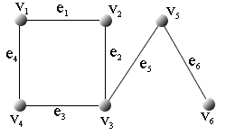
无向图的点割集
设无向图 G＝<V, E>，若存在 V ′⊂V，且 V ′≠∅，
使得 p(G -V ′) > p(G)，而对于任意的 V ′′⊂V ′，均
有 p(G-V ′′) ＝ p(G)，则称 V ′ 是 G 的点割集。
若 V ′ 是单元集，即 V ′＝{ v }，则称 v 为割点。
定义
14.16
{v₂,v₄}, {v₃}, {v₅} 都是点割集
v₃ , v₅ 都是割点
v₁ 与 v₆ 不在任何割集中。

Slide 57
无向图的边割集
设无向图 G＝<V,E>, 若存在 E ′⊆E，且 E ′≠∅ , 使得 p(G-E ′) > p(G)，而对于任意的 E ′′⊂E′ , 均有 p(G -E ′′)＝p(G)，则称 E′ 是 G 的边割集，或简称为割集。
若 E ′是单元集，即 E ′＝{e}，则称 e 为割边或桥。
定义
14.17
{e₆} , {e₅} , {e₂,e₃} , {e₁,e₂} , {e₃,e₄} , {e₁,e₄} , {e₁,e₃} , {e₂,e₄}都是割集，
e₆ , e₅是桥。

Slide 58
点连通度
设 G 为无向连通图且为非完全图，则称
K(G)＝min { |V ′| | V ′为 G 的点割集 }
为 G 的点连通度，简称连通度。
定义
14.18
说明 连通度是为了产生一个不连通图需要删去的点的最少数目。
规定完全图 K_{n} (n≥1) 的点连通度为 n-1，
规定非连通图的点连通度为 0，
若 K(G)≥k，则称 G 是 k-连通图，k 为非负整数。
说明 K(G) 有时简记为 K。
上例中图的点连通度为 1，此图为 1-连通图。
K₅ 的点连通度 K＝4，所以 K₅ 是 1-连通图，2-连通图，3-连通图，4-连通图。
若 G 是 k-连通图 (k≥1) ，则在 G 中删除任何 k-1 个顶点后，所得图一定还是连通的。

Slide 59
边连通度
设 G 是无向连通图，称
λ(G )＝min { |E ′| | E ′是 G 的边割集 }
为 G 的边连通度。
规定非连通图的边连通度为 0。
若 λ(G)≥r，则称 G 是 r 边-连通图。
定义
14.19
说明 λ(G) 也可以简记为 λ。
若 G 是 r 边-连通图，则在 G 中任意删除 r-1条边后，所得图依然是连通的。
完全图 K_{n} 的边连通度为 n-1 , 因而K_{n}是 r边-连通图，0≤r≤n-1。
图14.8 中图的边连通度 λ＝1，它只能是 1 边-连通图。

Slide 60
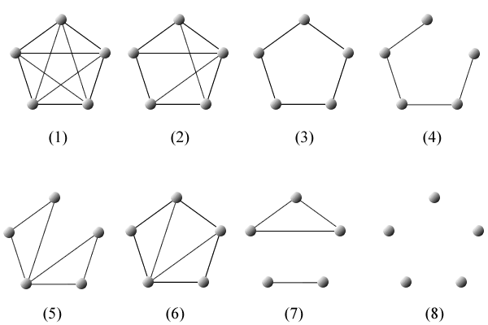
例14.6
求所示各图的点连通度，边连通度，并指出它们各是几连通图及几边连通图。最后将它们按点连通程度及边连通程度排序。
K＝λ＝4
K＝λ＝3
K＝λ＝2
K＝λ＝1
K=1 λ=2
K＝λ＝2
K＝λ＝0
K＝λ＝0

Slide 61
例14.6的解答
设第i个图的点连通度为K_{i}，边连通度为λi，i＝1,2,…,8。
容易看出，K₁＝λ₁＝4，K₂＝λ₂＝3，K₃＝λ₃＝2，K4＝λ₄＝1，
K₅=1 λ₅=2，K₆＝λ₆＝2，K₇＝λ₇＝0，K₈＝λ₈＝0。
(1)是k-连通图，k边-连通图，k＝1,2,3,4。
(2)是k-连通图，k边-连通图，k＝1,2,3。
(3)是k-连通图，k边-连通图，k＝1,2。
(4)是1-连通图，1边-连通图。
(5)是1-连通图，k边-连通图，k＝1,2。
(6)是k-连通图，k边-连通图，k＝1,2。
(7)是0-连通图，0边-连通图。
(8)是0-连通图，0边-连通图。
点连通程度为(1)>(2)>(3)＝(6)>(4)＝(5)>(7)＝(8)。
边连通程度为(1)>(2)>(3)＝(5)＝(6)>(4)>(7)＝(8)。

Slide 62
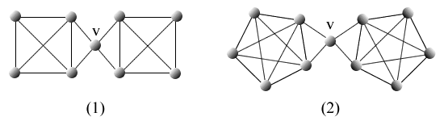
定理14.7
定理
14. 7
对于任何无向图 G，有
K(G) ≤λ(G) ≤δ(G)
例14.7 (1)给出一些无向简单图，使得 K＝λ＝δ。
(2)给出一些无向简单图，使得 K<λ<δ。
解答 (1) n 阶无向完全图 K_{n} 和 n 阶零图 N_{n} 都满足要求。
(2)在两个 K_{n} (n≥4) 之间放置一个顶点 v，使 v 与两个 K_{n} 中的每一个的任意两个不同的顶点相邻，所得简单图满足要求。
因为这样的图中有一个割点，所以点连通度为 1，
又因为无桥，而有两条边组成的边割集，所以边连通度为 2，
当 n＝4 时，δ＝3，当 n≥5 时，δ＝4。

Slide 63
有向图的连通性
设 D＝<V, E> 为一个有向图。v_{i} , v_{j}∈V，若从 v_{i} 到 v_{j}存在通路，则称 v_{i} 可达 v_{j}，记作 v_{i}→v_{j}，
规定 v_{i} 总是可达自身的，即 v_{i}→v_{i}。
若 v_{i}→v_{j} 且 v_{j}→v_{i}，则称 v_{i} 与 v_{j} 是相互可达的，记作
v_{i} ↔ v_{j}。
规定 v_{i}↔v_{i}。
定义
14.20
→ 与 ↔ 都是 V 上的二元关系，并且不难看出 ↔ 是 V上的等价关系。

Slide 64
有向图的连通性
设 D＝<V, E> 为有向图，v_{i} , v_{j}∈V，若 v_{i}→v_{j}，称 v_{i}到 v_{j} 长度最短的通路为 v_{i} 到 v_{j} 的短程线，
短程线的长度为 v_{i} 到 v_{j} 的距离，记作 d <v_{i} , v_{j}>。
定义
14.21
与无向图中顶点 v_{i} 与 v_{j} 之间的距离 d(v_{i},v_{j}) 相比，d<v_{i},v_{j}> 除无对称性外，具有 d(v_{i},v_{j}) 所具有的一切性质。

Slide 65
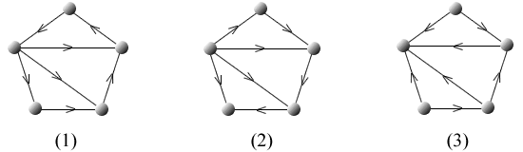
连通图
设 D＝<V, E> 为一个有向图。若 D 的基图是连通图，则称 D 是弱连通图，简称为连通图。
若 v_{i}, v_{j}∈V，v_{i}→v_{j} 与 v_{j}→v_{i} 至少成立其一，则称 D 是单向连通图。
若均有 v_{i} ↔ v_{j}，则称 D 是强连通图。
定义
14.22
强连通图一定是单向连通图，
单向连通图一定是弱连通图。
强连通图
单向连通图
弱连通图

Slide 66
强连通图的判定定理
设有向图 D＝<V, E>，V＝{ v₁, v₂ , … , v_{n} }。D 是强连通图当且仅当 D 中存在经过每个顶点至少一次的回路。
定理
14.8
证明 充分性显然。
下面证明必要性。
由 D 的强连通性可知，v_{i}→v_{i+1}，i＝1, 2, …, n-1。
设 Г_{i} 为 v_{i} 到 v_{i+1} 的通路。
又因为 v_{n}→v₁，设Г_{n}为 v_{n} 到 v₁ 的通路，
则 Г₁, Г₂ , … , Г_{n-1} , Г_{n} 所围成的回路
经过 D 中每个顶点至少一次。

Slide 67

单向连通图的判定定理
定理
14.9
设 D 是 n 阶有向图，D 是单向连通图当且仅当 D 中存在经过每个顶点至少一次的通路。
设有向图 D 是单向连通图，但不是强连通图，问在 D 中至少加几条边所得图 D′ 就能成为强连通图？

Slide 68
扩大路径法
设 G＝<V, E>为 n阶无向图，E≠∅，设 Г_{l} 为 G 中一条路径，
若此路径的始点或终点与通路外的顶点相邻，就将它们扩到通路中来。
继续这一过程，直到最后得到的通路的两个端点不与通路外的顶点相邻为止。
设最后得到的路径为 Г_{l+k} (长度为l的路径扩大成了长度为 l+k 的路径)，称 Г_{l+k} 为“极大路径”，
称使用此种方法证明问题的方法为“扩大路径法”。
有向图中可以类似地讨论，只须注意，在每步扩大中保持有向边方向的一致性。

Slide 69
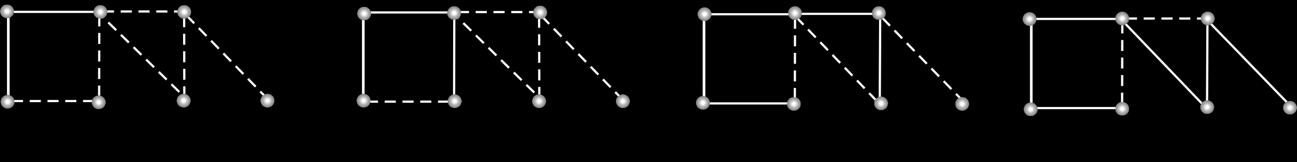
关于极大路径的说明
由某条路经扩大出的极大路径不唯一。
极大路径不一定是图中最长的路径。

Slide 70
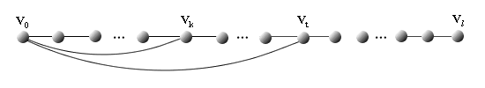
例14.8
设 G 为 n (n≥4) 阶无向简单图，δ(G)≥3。
证明 G 中存在长度大于或等于 4 的圈。
不妨设 G 是连通图，否则，因为 G 的各连通分支的最小度也都大于或等于 3，因而可对它的某个连通分支进行讨论。
设 u,v 为 G 中任意两个顶点，由 G 是连通图，因而 u,v 之间存在通路，由定理 14.5 的推论可知，u, v 之间存在路径，用 “扩大路径法” 扩大这条路径，设最后得到的 “极大路径” 为Г_{l}＝v₀ v₁ … v_{l}，易知 l≥3。
若 v₀ 与 v_{l} 相邻，则Г_{l}∪(v₀,v_{l}) 为长度大于或等于 4 的圈。
否则，由于 d(v₀) ≥δ(G)≥3，因而 v₀ 除与Г_{l} 上的 v₁ 相邻外，还存在Г_{l} 上的顶点 v_{k}(k≠1) 和 v_{t} (k＜t ＜l ) 与 v₀ 相邻，则v₀ v₁ … v_{k} … v_{t}v₀ 为一个圈且长度大于或等于 4，见图。

Slide 71
二部图
设 G＝<V, E> 为一个无向图，若能将 V 分成 V₁ 和V₂ (V₁∪V₂＝V, V₁∩V₂＝∅)，使得 G 中的每条边的两个端点都是一个属于 V₁，另一个属于 V₂，则称 G 为二部图 (或称二分图、偶图)，称 V₁ 和 V₂ 为互补顶点子集。
常将二部图 G 记为 <V₁ , V₂ , E>。
若 G 是简单二部图，V₁ 中每个顶点均与 V₂ 中所有顶点相邻，则称 G 为完全二部图，记为 K_{r,s}，其中 r＝|V₁|，s＝|V₂|。
n 阶零图为二部图。
定义
14.20

Slide 72
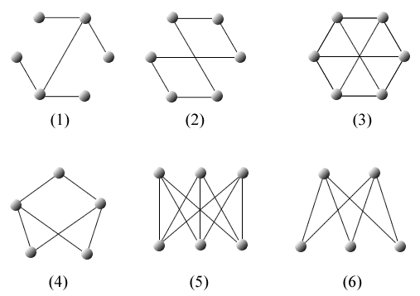
二部图举例
K₆的子图
K₆的子图
K_{3,3}
K_{2,3}
K_{3,3}
K_{2,3}

Slide 73
二部图的判定定理
定理
14.10
一个无向图 G＝<V, E> 是二部图当且仅当 G 中无奇数长度的回路。
必要性。
若 G 中无回路，结论显然成立。
若 G 中有回路，只需证明 G 中无奇圈。
设 C 为 G 中任意一圈，令 C＝v_{i1}v_{i2} … v_{il}v_{i1}，易知 l ≥2。
不妨设 v_{i1}∈V₁，则v_{i1}, v_{i2} , …, v_{il} 依次交替地属于V₁,V₂ ，且v_{il}∈V₂，
因而 l 必为偶数，于是 C 为偶圈，
由 C 的任意性可知结论成立。

Slide 74
二部图的判定定理
充分性。
不妨设 G 为连通图，否则可对每个连通分支进行讨论。
设 v₀ 为 G 中任意一个顶点，令
V₁＝{ v | v∈V(G) ∧ d(v₀, v) 为偶数 }
V₂＝{ v | v∈V(G) ∧ d(v₀, v) 为奇数 }
易知，V₁≠∅, V₂≠∅, V₁∩V₂＝∅，V₁∪V₂＝V(G)。
下面只要证明 V₁ 中任意两顶点不相邻, V₂ 中任意两点也不相邻。
若存在 v_{i} , v_{j}∈V₁相邻，令 (v_{i}, v_{j})＝e，
设 v₀ 到 v_{i} , v_{j} 的短程线分别为 Г_{i} , Г_{j}，
则它们的长度 d(v₀,v_{i}) , d(v₀ , v_{j}) 都是偶数，
于是 Г_{i}, Г_{j} 和 e 构成一条长度为奇数的回路。

Slide 75
二部图的判定定理
这条回路可能是一条复杂回路，可以分解成若干
由 Г_{i}, Г_{j} 共有的边构成的回路（即每条边重复一次的路径）
和 Г_{i}, Г_{j} 不共有的边及 e 构成的圈。
由Г_{i}, Г_{j} 共有的边构成的回路的长度为偶数，
故在 Г_{i}, Г_{j}不共有的边及 e 构成的圈中一定有奇圈。
这与已知条件矛盾。
类似可证，V₂ 中也不存在相邻的顶点，于是 G 为二部图。

Slide 76
本章内容
14.1 图
14.2 通路与回路
14.3 图的连通性
14.4 图的矩阵表示
14.5 图的运算

Slide 77
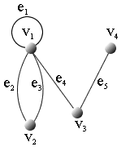
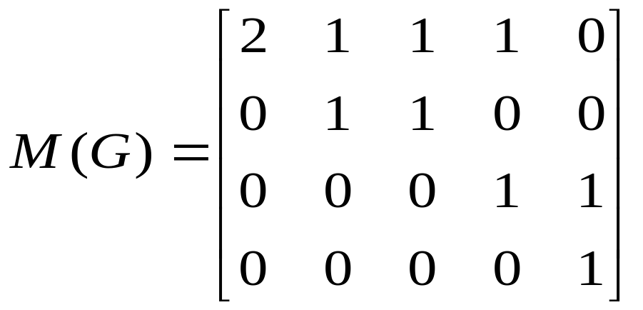
无向图的关联矩阵
设无向图 G＝<V, E>，V＝{ v₁, v₂ , …,v_{n} }，E＝{e₁,e₂ , …,e_{m} }，令 m_{ij} 为顶点 v_{i} 与边 e_{j} 的关联次数，则称 (m_{ij})_{n×m}为 G 的关联矩阵，记作 M(G)。
定义
14.24

Slide 78
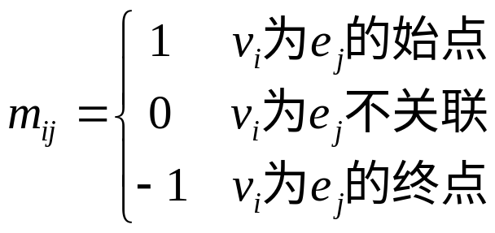
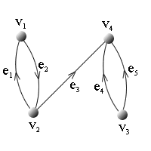
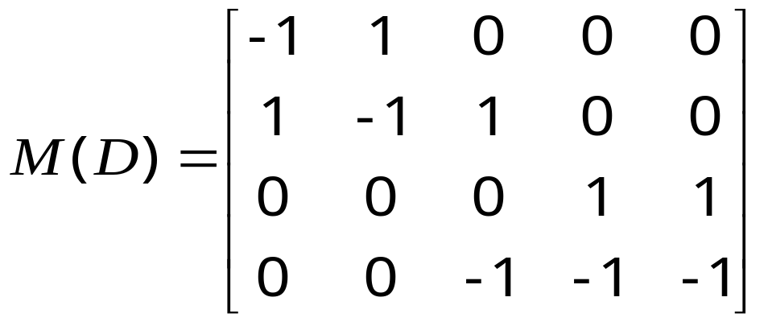
有向图的关联矩阵
设有向图 D＝<V, E> 中无环，V＝{ v₁, v₂ , …, v_{n}}，E＝{e₁ , e₂ , …, e_{m} }，令
定义
14.25
则称 (m_{ij})_{n×m} 为 D 的关联矩阵，记作 M(D)。

Slide 79
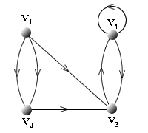
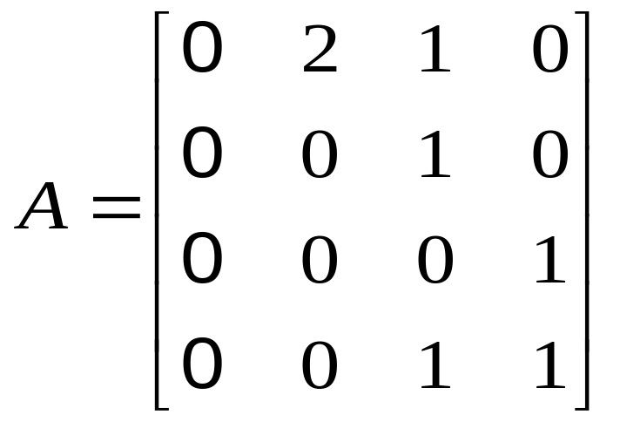
有向图的邻接矩阵
设有向图 D＝<V,E>，V＝{ v₁ , v₂ , …,v_{n} }，E＝{e₁ , e₂ , … , e_{m} }，令 a_{ij}⁽¹⁾ 为顶点 v_{i} 邻接到顶点 v_{j} 边的条数，称(a_{ij}⁽¹⁾)_{n×n}为 D 的邻接矩阵，记作 A(D)，或简记为 A。
定义
14.26

Slide 80
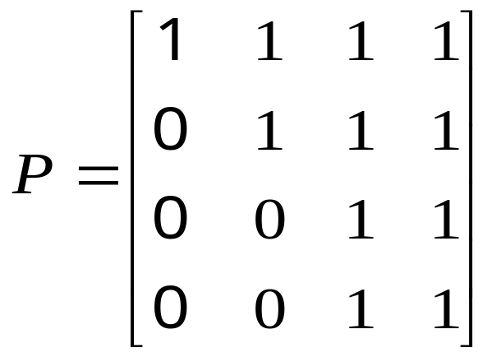
有向图的可达矩阵
设 D＝<V, E> 为有向图。V＝{ v₁, v₂ , …,v_{n} }，令
定义
14.27
1 v_{i} 可达 v_{j}
p_{ij}＝
0 否则
称 (p_{ij})_{n×n} 为 D 的可达矩阵，记作 P(D)，简记为P。

Slide 81
本章内容
14.1 图
14.2 通路与回路
14.3 图的连通性
14.4 图的矩阵表示
14.5 图的运算(略)

Slide 82
基本要求
理解与图的定义有关的诸多概念，以及它们之间的相互关系。
深刻理解握手定理及其推论的内容，并能熟练地应用它们。
深刻理解图同构、简单图、完全图、正则图、子图、补图、二部图等概念及其它们的性质和相互关系，并能熟练地应用这些性质和关系。
深刻理解通路与回路的定义、相互关系及其分类，掌握通路与回路的各种不同的表示方法。
理解无向图的点连通度、边连通度等概念及其之间的关系，并能熟练地求出给定的较为简单的图的点连通度与边连通度。
理解有向图连通性的概念及其分类，掌握判断有向连通图类型的方法。

Slide 83
作业
习题十四
5, 6, 10, 15, 16, 17, 19, 21, 24, 26, 29, 30, 32, 33, 34, 39, 49

